Slide 1


Минский городской технопарк. Создание и развитие территории инноваций
Заместитель директора
по инновационному развитию
Анна Рупенко

Slide 2


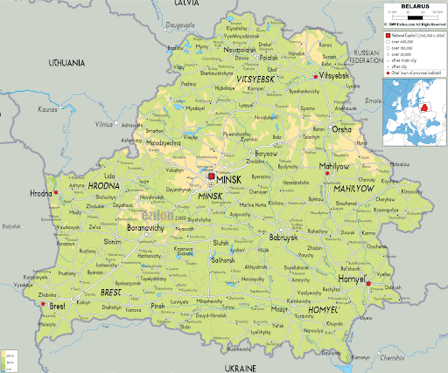
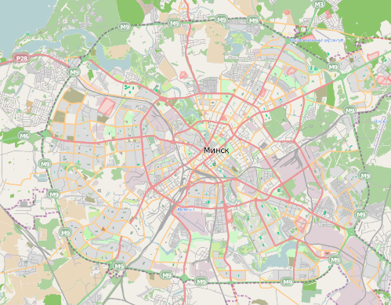
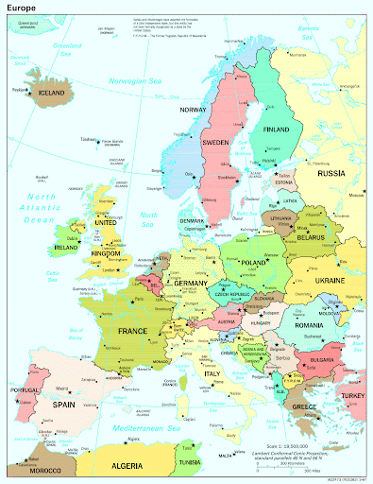
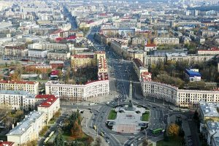
Минск — столица Республики Беларусь
Площадь – 349 кв. км.
Население – 1,89 млн чел.
9 административных районов

Slide 3

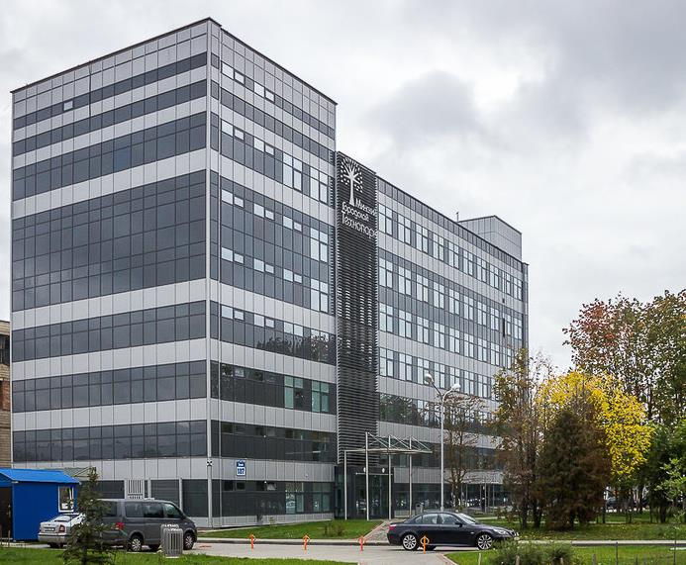
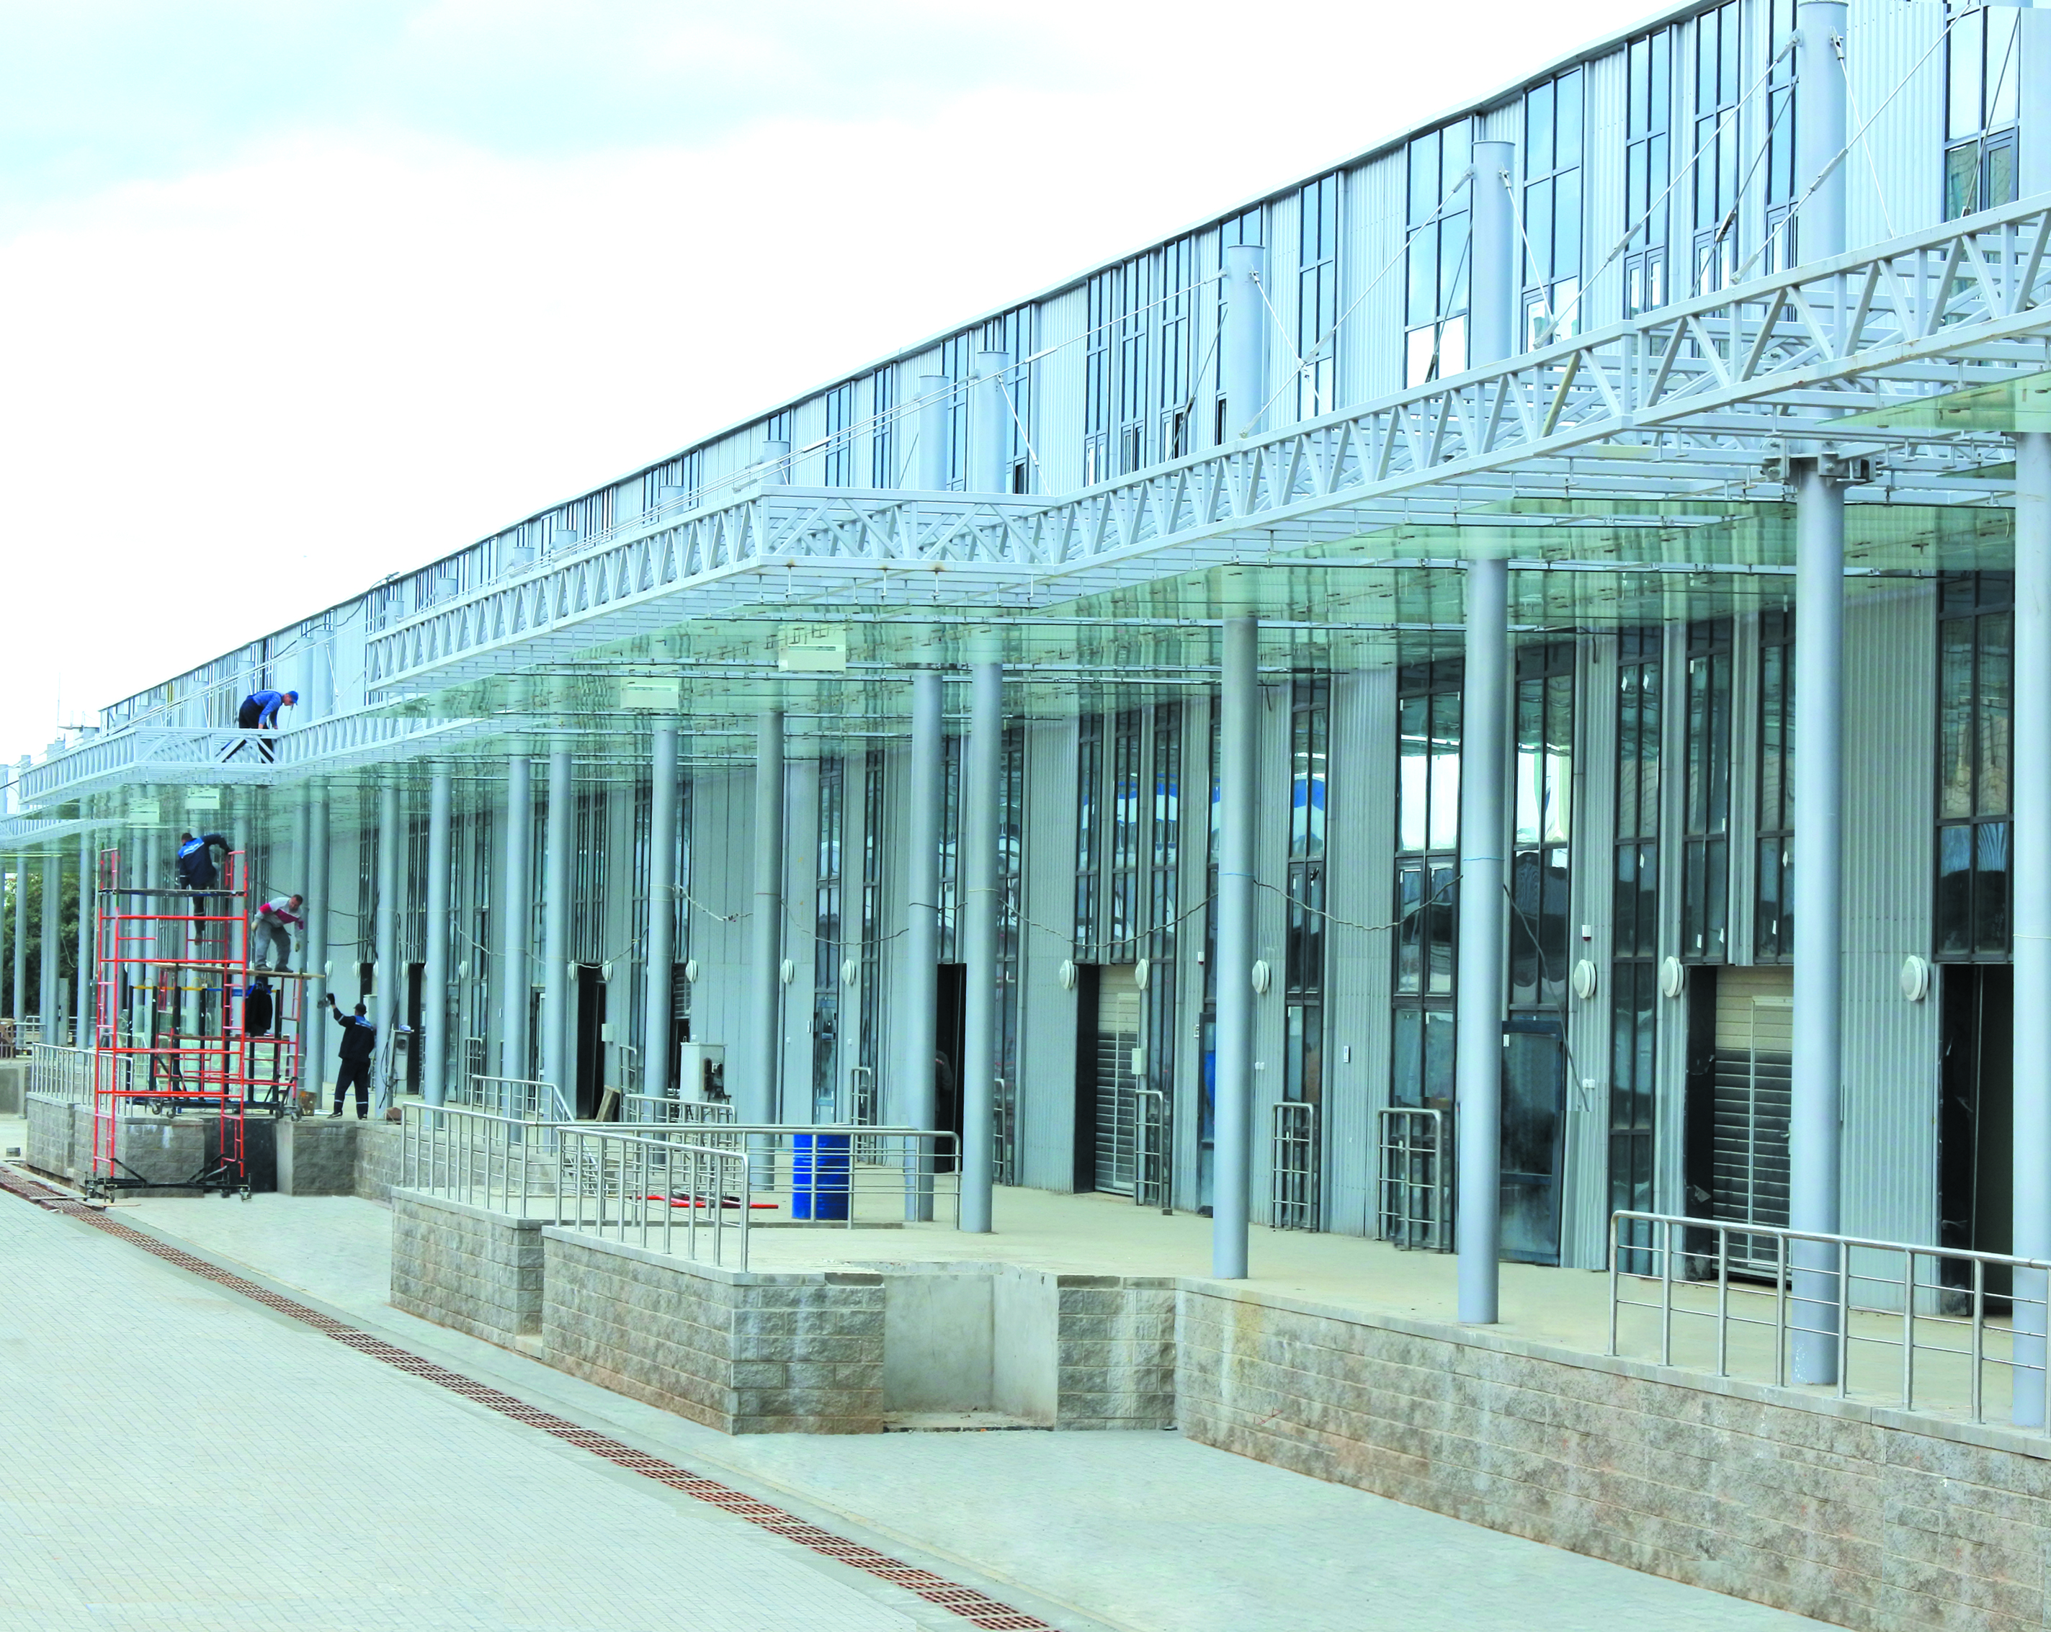
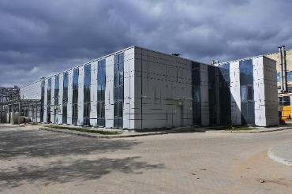

Минский городской технопарк — крупнейший в республике
Территория 43 га
Площадь помещений в эксплуатации
около 90 000 м. кв.
Количество резидентов 47
Объем производства продукции (работ, услуг) резидентами около 150 млн BYN/4 млрд RUB/23,8 млрд KZT/52,7 млн USD)
Количество работников резидентов около 1230 человек

Slide 4



Функция технопарка – создание благоприятной среды для реализации инновационных проектов предприятиями г. Минска
Белорусский инновационный фонд
Белорусский государственный университет
Минский городской исполнительный комитет
Поддержка:
организационная
финансовая
имущественная
Поддержка:
научно-технический потенциал
Поддержка:
правовая
финансовая
Минский городской технопарк

Slide 5

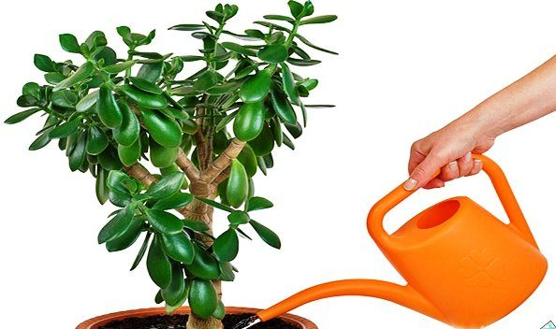
Поддержка резидентов
Государственная поддержка
аренда площадей
по низким ставкам
налог на прибыль по ставке 10%
освобождение от налога
на недвижимость и земельного налога
Услуги резидентам
содействие в доступе к финансовым, организационным
и административным ресурсам
доступ к технологическому оборудованию
информационная поддержка

Slide 6
Как стать резидентом технопарка
I этап - предварительное рассмотрение представленных материалов, их комплектность и соответствие требованиям
II этап - представление проекта на заседании экспертного совета
III этап - подведение итогов
ДОГОВОРЫ АРЕНДЫ и на ОСУЩЕСТВЛЕНИЕ ИННОВАЦИОННОЙ ДЕЯТЕЛЬСТИ → РЕЗИДЕНТ

Slide 7

Направления деятельности резидентов
Проведение НИОК(Т)Р в различных областях науки и техники
Инжиниринговые услуги широкого профиля
Зеленая энергетика, переработка отходов, защита окружающей среды
Точное приборостроение и обработка материалов
Фармакология и биотехнологии
Лазерная техника, оптические приборы
Микроэлектроника широкого профиля
Системы безопасности и контроля доступа
Робототехника

Slide 8

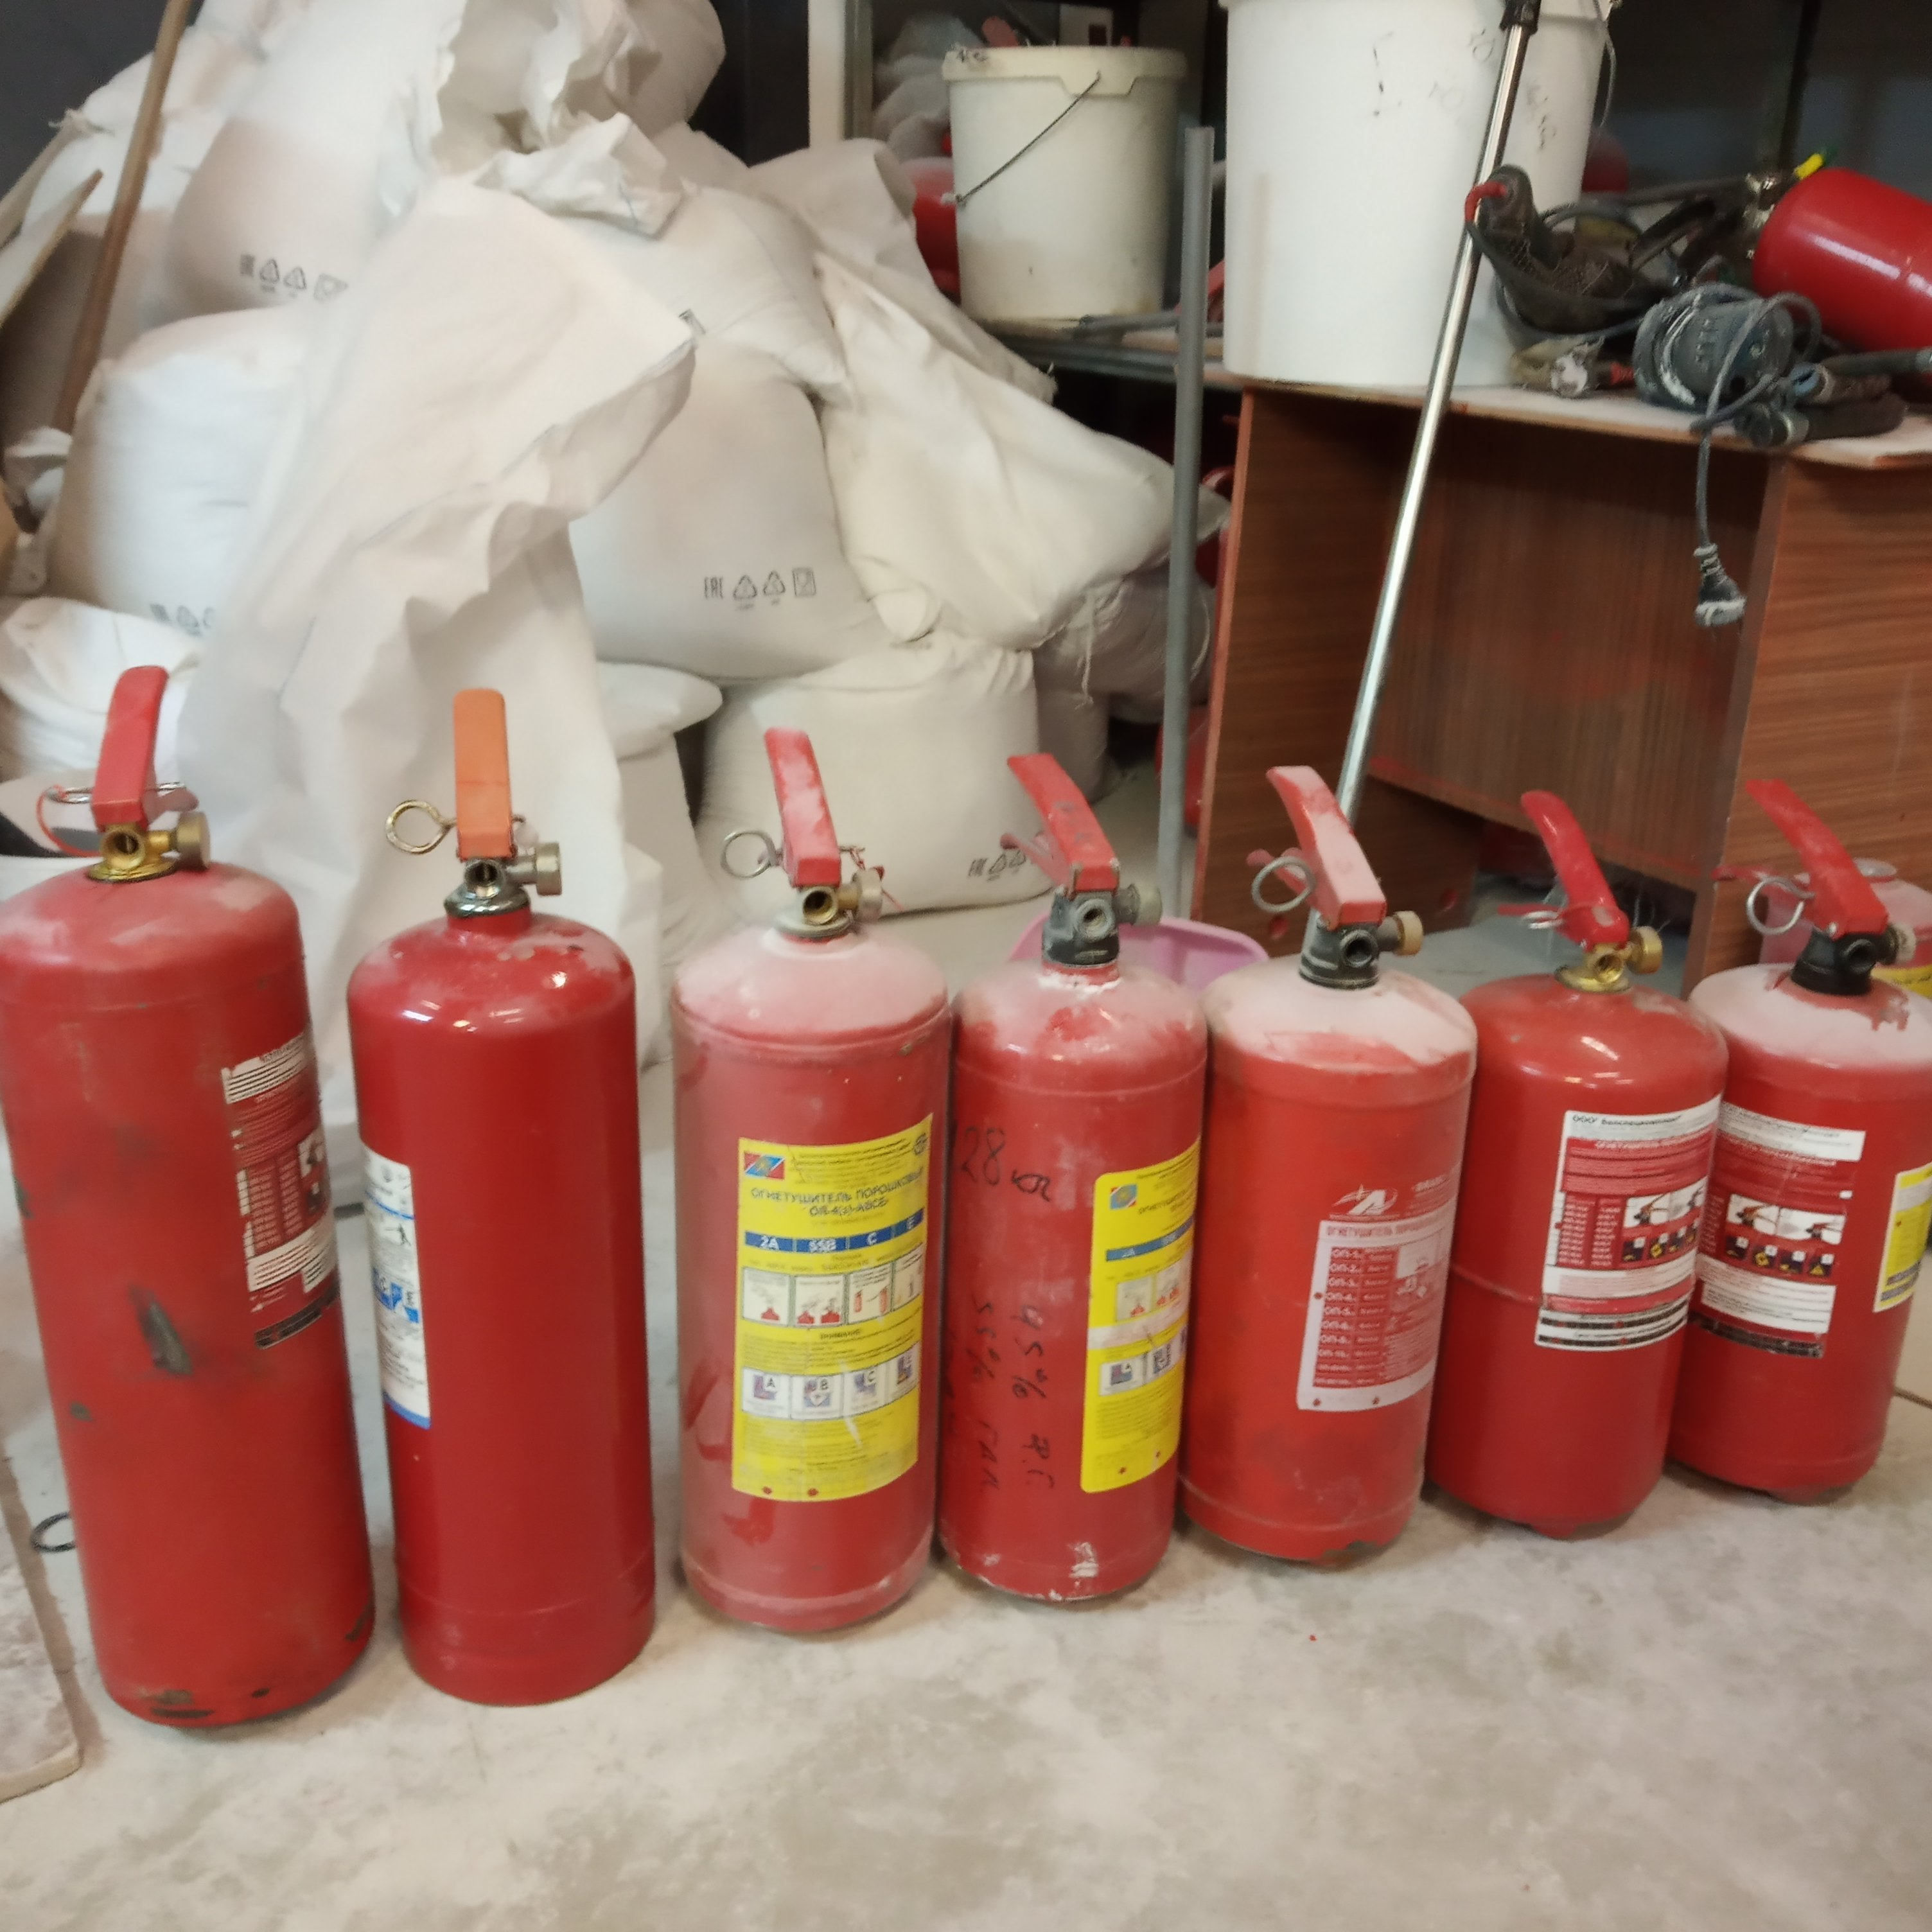




ООО «Белспецкомплект»
Ассортимент продукции:
Огнетушащие порошки класса АВСЕ, ВСЕ;
Регенерированные огнетушащие порошки класса АВСЕ, ВСЕ;
Материалы для заграждений при розливе нефти и нефтепродуктов;
Составы для очистки поверхности, загрязненной нефтью и нефтепродуктами;
Чистящие сухие средства в том числе для детей(0+);
Шампунь-пудра (для волос и тела);
Детская присыпка.

Slide 9
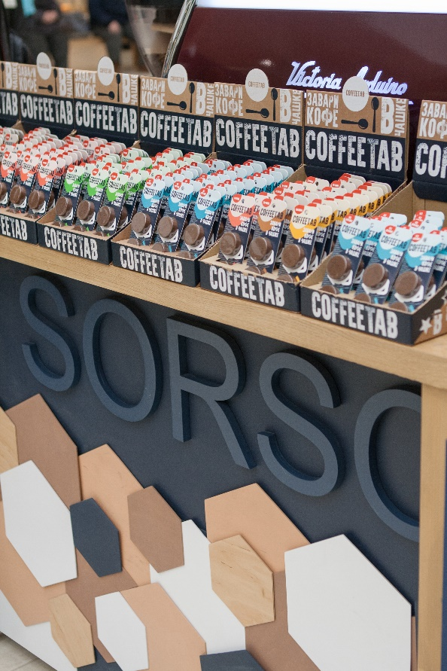

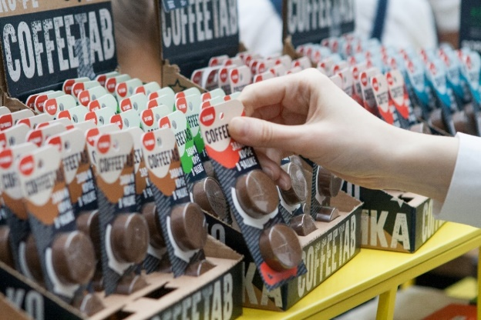
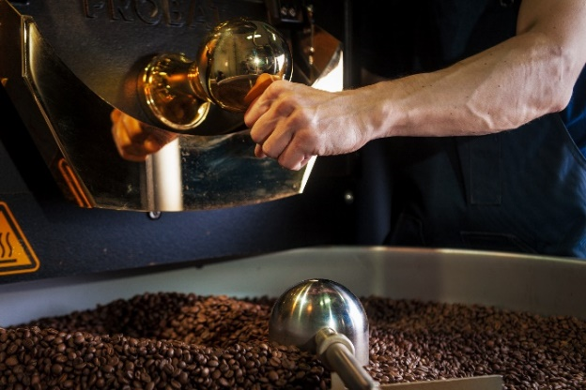

Группа компаний SORSO
Производство кофе свежей
обжарки «SORSO»
COFFEETAB /КОФЕТАБ/ – технология
продления вкусо-ароматических
свойств натурального молотого кофе,
в форме таблетированного кофе

Slide 10

ООО «ФАЕРДОРС»
Производство и монтаж дымозащитных (противодымных)
и противопожарных штор любой сложности и предела огнестойкости, производство и монтаж противопожарных ворот

Slide 11

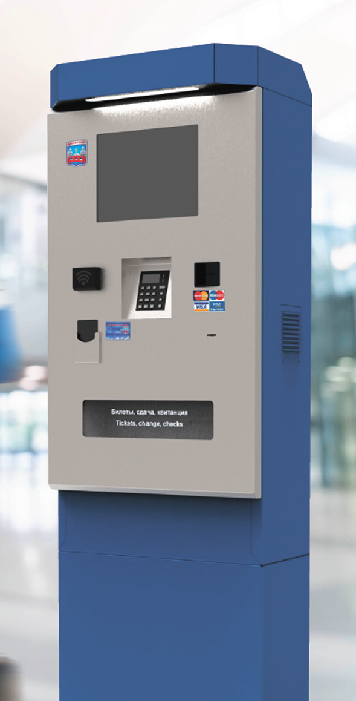
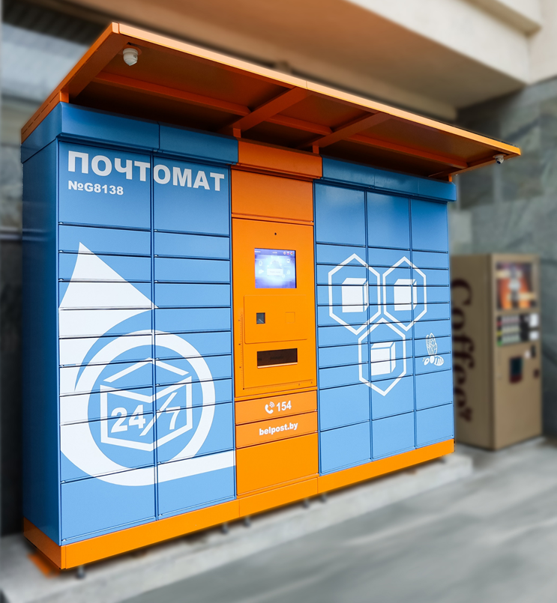
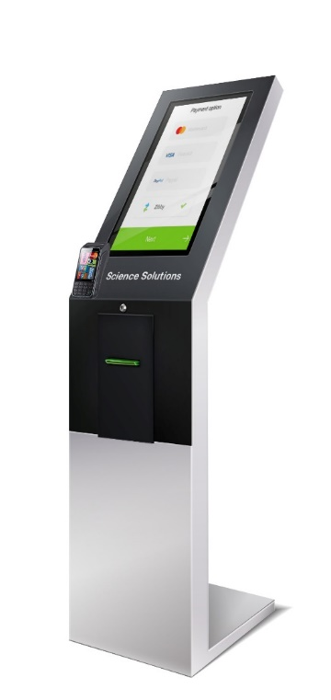
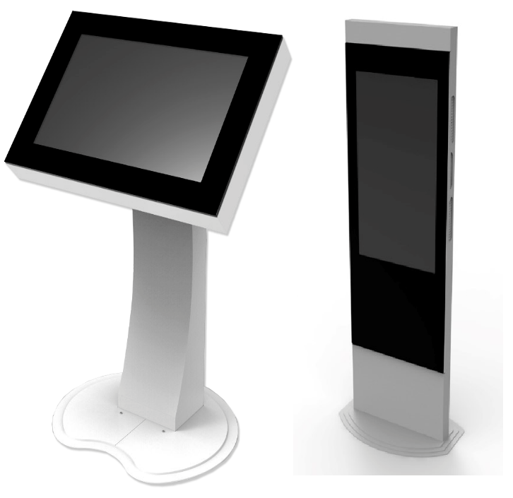
ООО «Сайнс Солюшнс»
Информационно-справочные киоски, платежно-информационные терминалы, видеостены и мультиборды, почтоматы, билетоматы

Slide 12
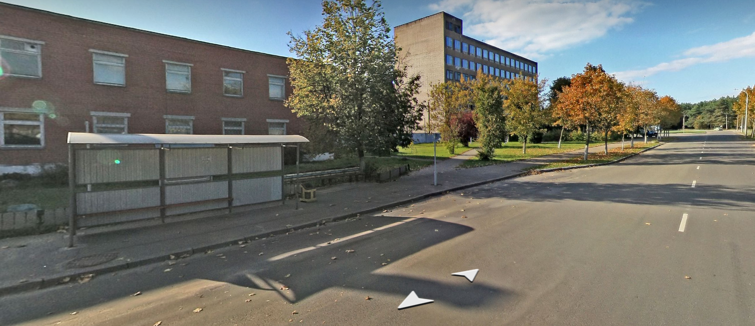
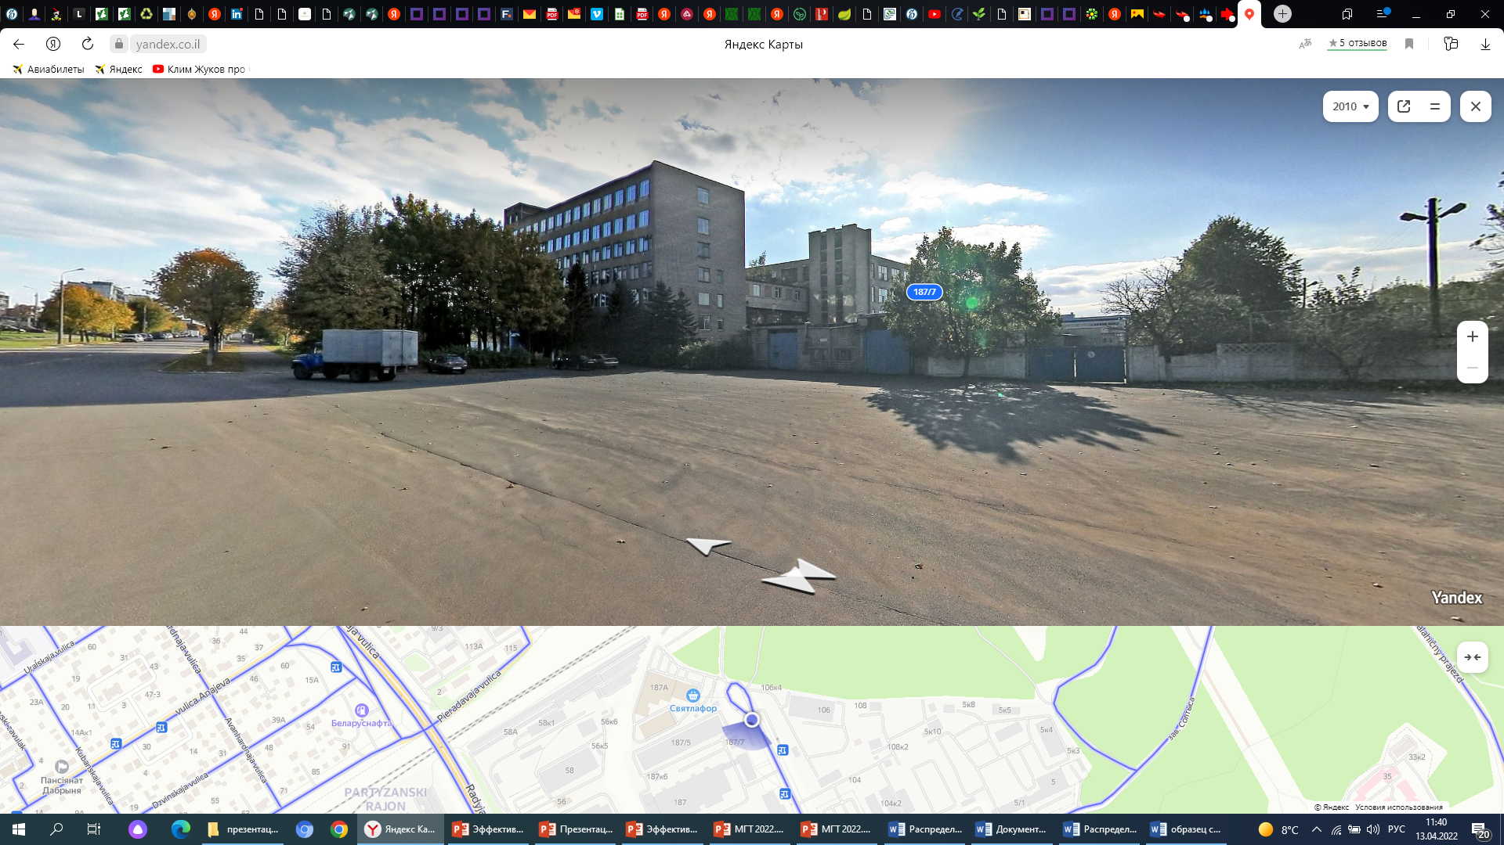
Минский городской технопарк. Немного истории.
2010

Slide 13
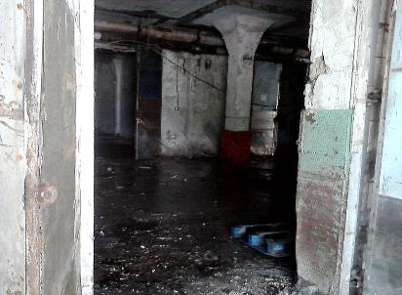
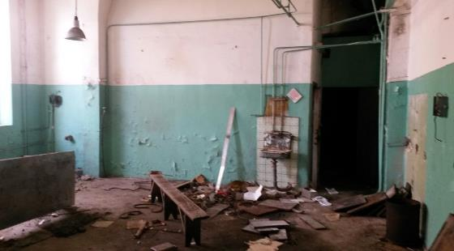
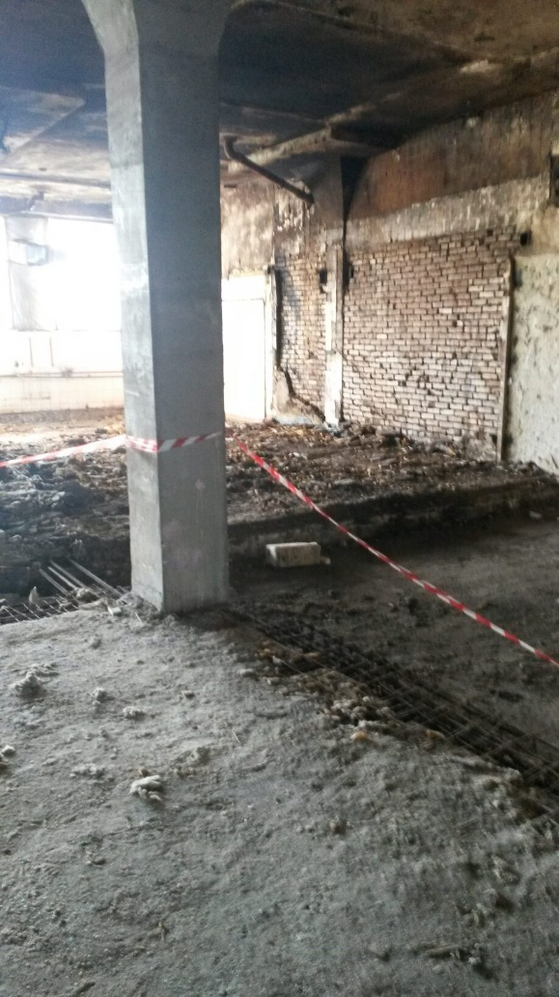
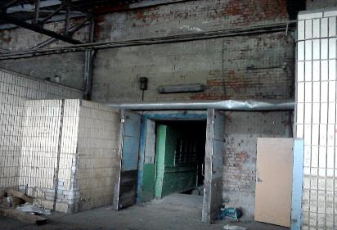
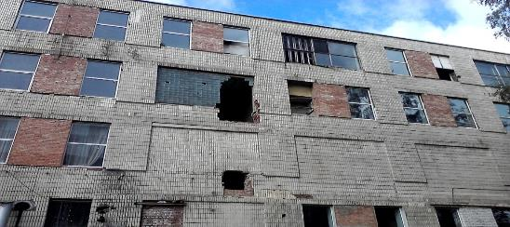
Минский городской технопарк. Немного истории.
2-я очередь

Slide 14
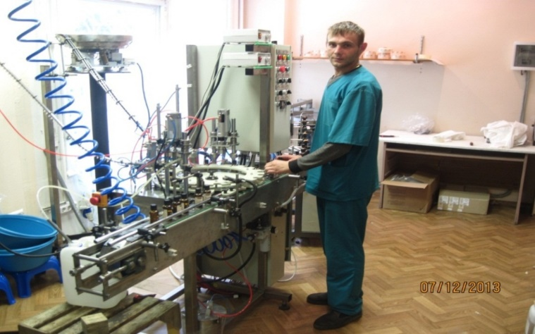
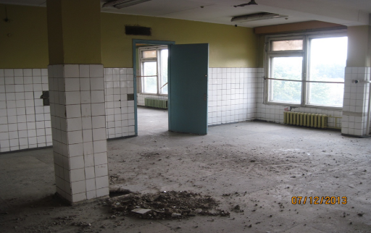
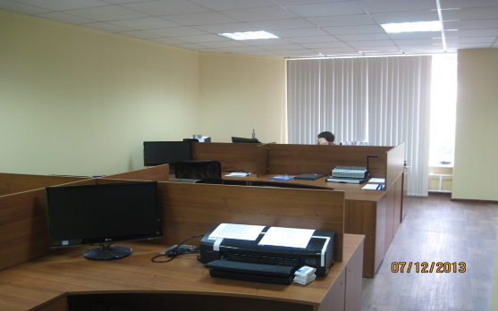
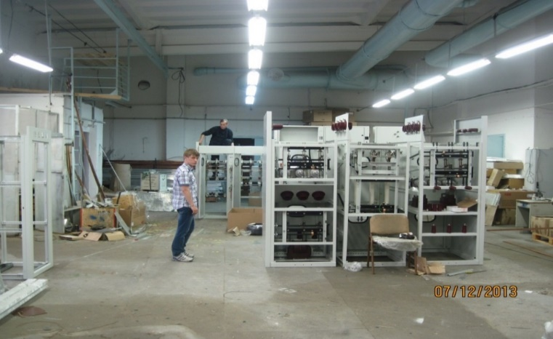
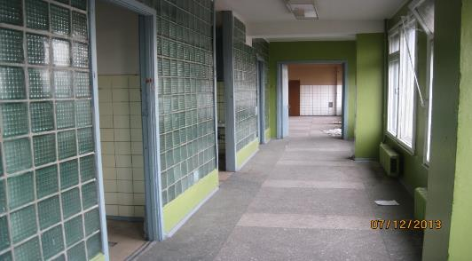
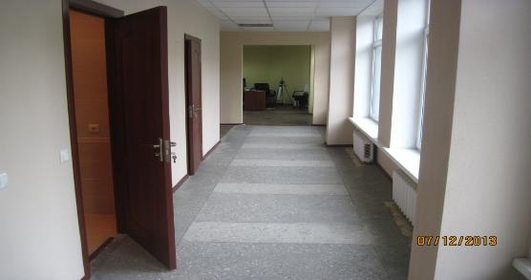
Минский городской технопарк. Немного истории.
2-я очередь

Slide 15
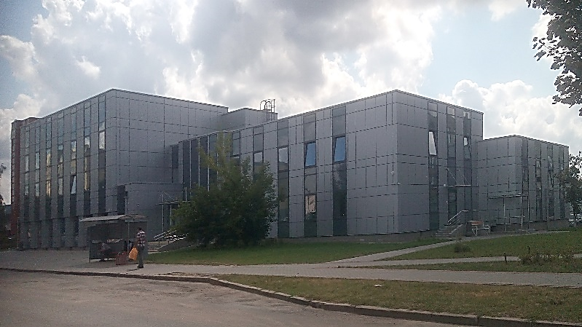
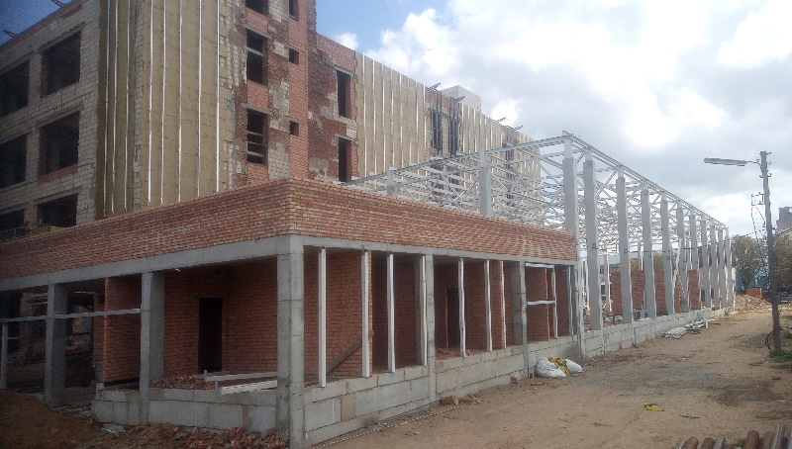
Минский городской технопарк. Немного истории.
1-я очередь
2-я очередь
4-я очередь
7-я очередь
3-я очередь

Slide 16
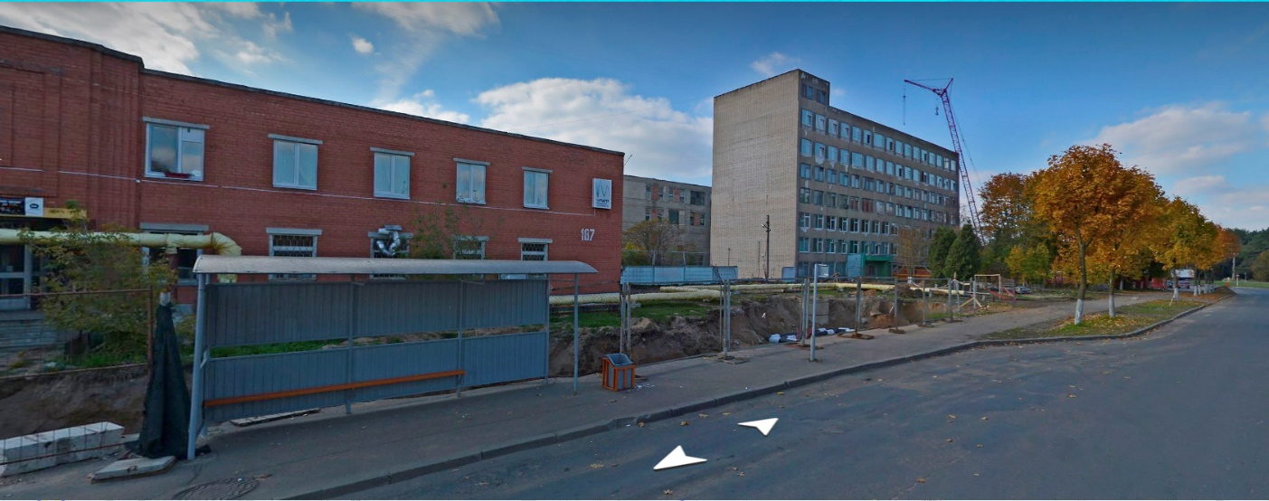
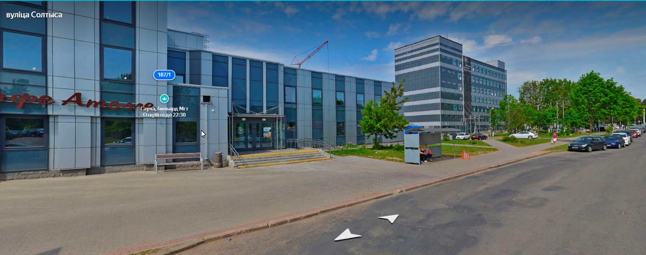
Минский городской технопарк. Немного истории.
2014
2022

Slide 17
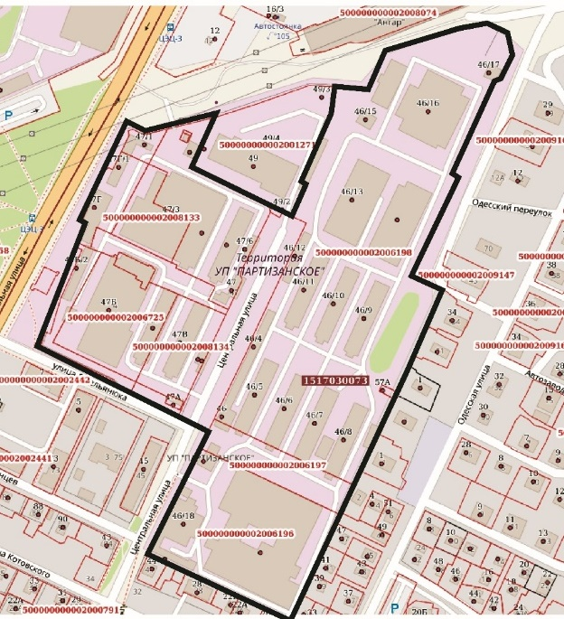
① Территория «Улица Центральная»
Экономические условия:
налог на прибыль 10%*;
льготные условия аренды;
освобождение от налога на землю и налога
на недвижимость.
* Общий порядок – 20 %

Slide 18
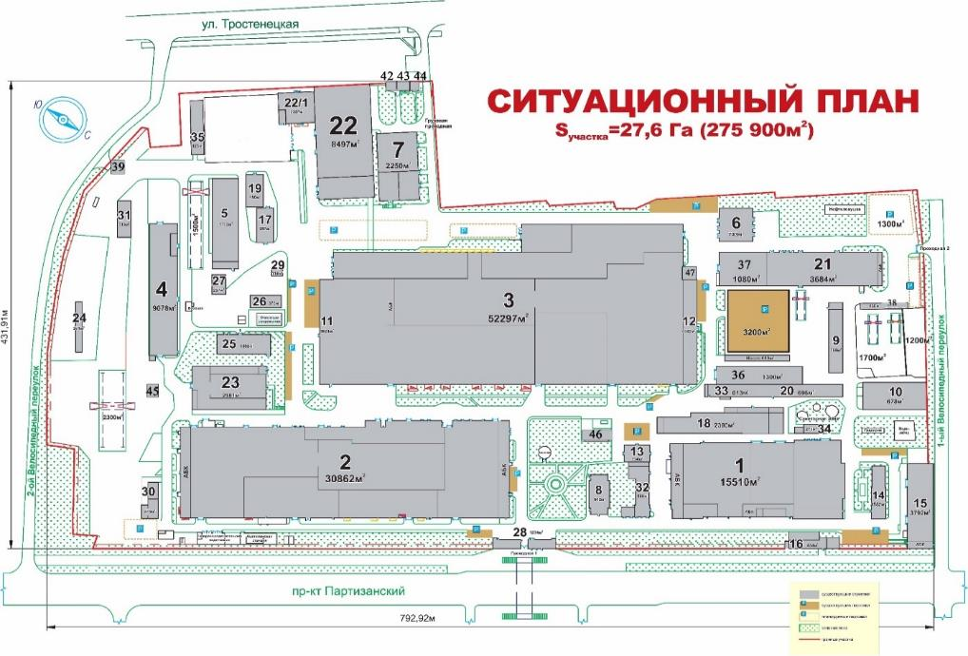
② Территория «Мотовело»
Специальные экономические условия:
налог на прибыль 0%*;
освобождение от ввозных таможенных пошлин и НДС**;
льготные условия аренды;
освобождение от налога на землю и налога на недвижимость.
*5 лет с момента регистрации в качестве резидента технопарка
**до 31 декабря 2030 года

Slide 19
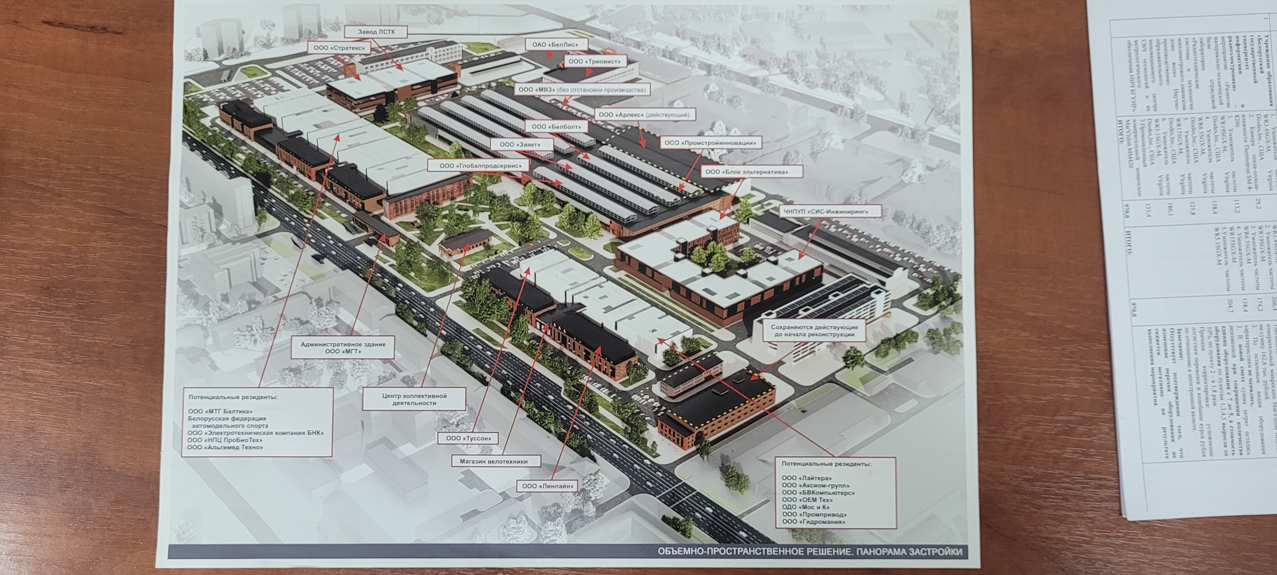
Перспективная площадка

Slide 20
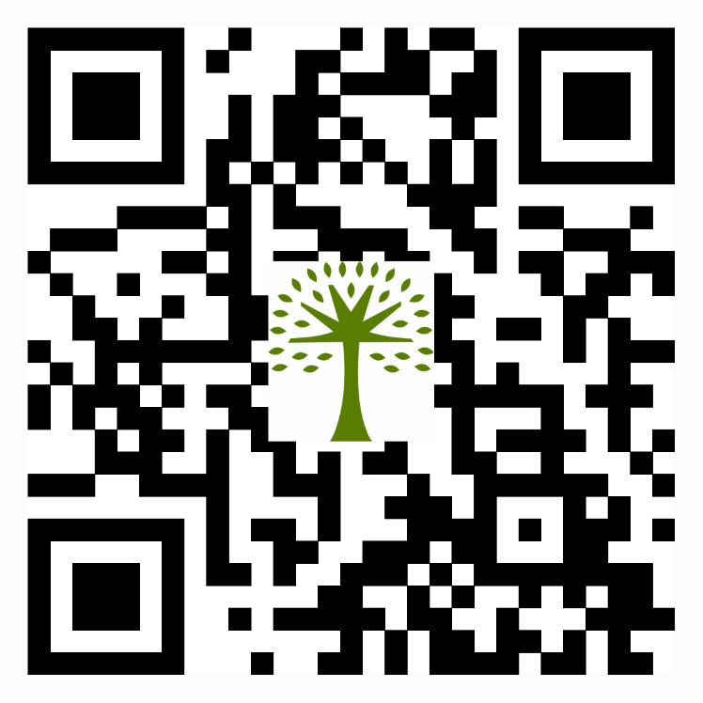

Общество с ограниченной ответственностью
«Минский городской технопарк»
ул. Солтыса, 187
г. Минск, Республика Беларусь
mgtp.by
+375 17 322-03-02
mgtp@tut.by, post@mgtp.by

